Slide 1
2022
第三組 期末專題題目
成員 : 07-顏鳴儀、09-鄭鈺祺、15-趙湘湘、17-林冠廷、18-蘇粲淵

Slide 2
分工
生活照
分工內容
分工內容
分工內容
分工內容
分工內容

Slide 3
content
大綱
01
採用技術
Please add the title here
Please add the title here
02
發想緣由
03
功能列表
04
樹狀圖
05
Q&A

Slide 4

01
採用技術

Slide 5
採用技術
HTML
MVC
10%
12%
.NET
21%
20%
SQL
18%
JS
28%

Slide 6
02
發想緣由

Slide 7
03
功能列表

Slide 8
會員資料設定
篩選功能
預約行事曆
星盤查詢、解釋
問題回報與客服功能

Slide 9

占星師
註冊
占卜服務
周運勢預測
行程行事曆

Slide 10
占星麻瓜
星象行事曆
星盤解說
預約解說
雙人合盤

Slide 11
04
樹狀圖

Slide 12
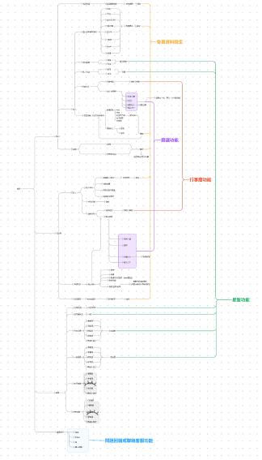

Slide 13
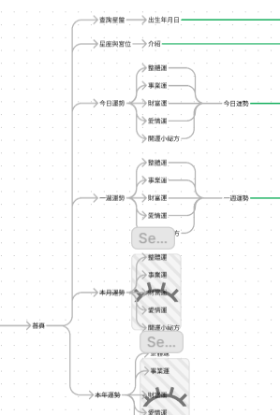
首頁

Slide 14
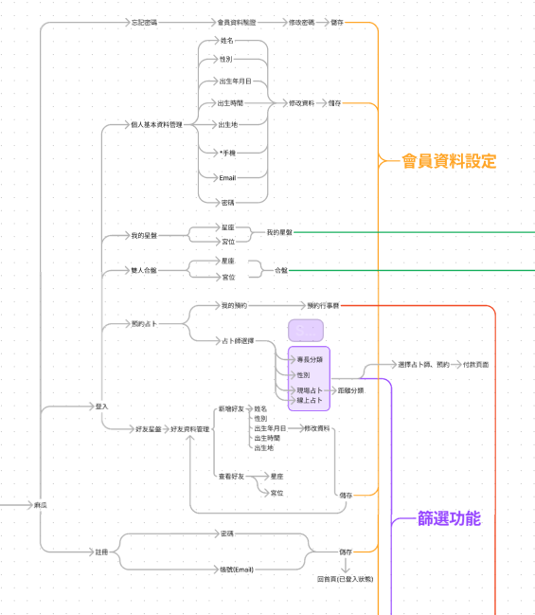
占星麻瓜

Slide 15
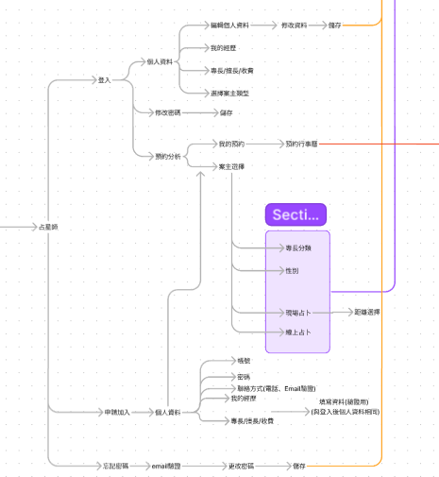
占星師

Slide 16
05
UI設計

Slide 17
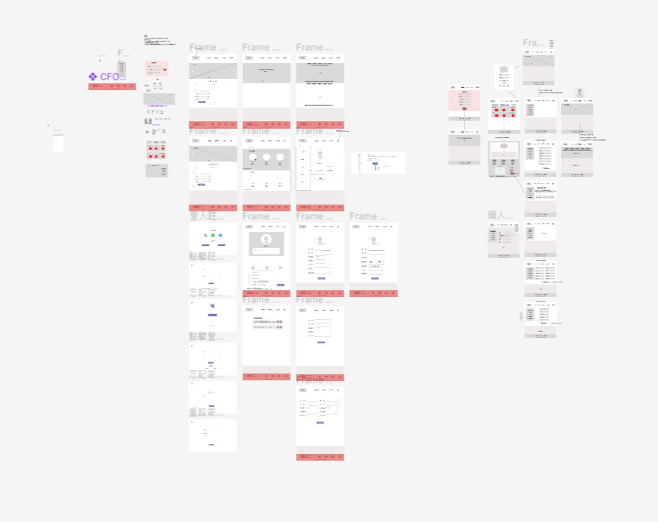

Slide 18
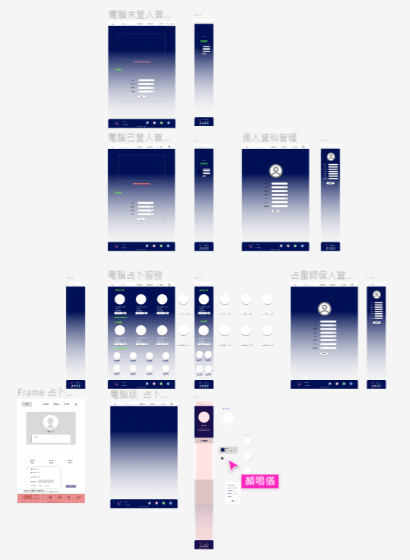
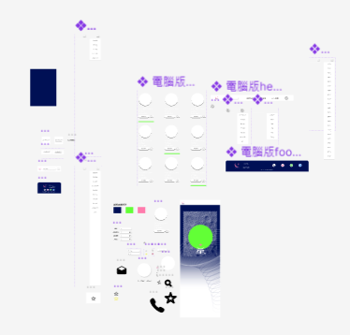

Slide 19
06
資料庫

Slide 20
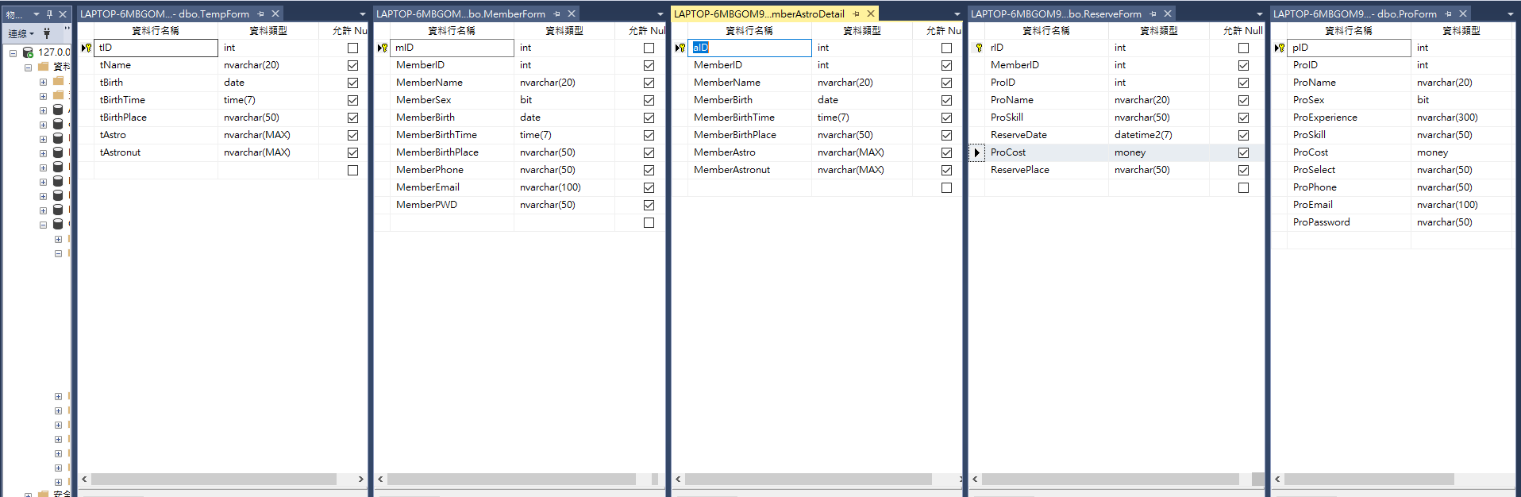

Slide 21
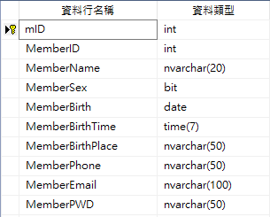
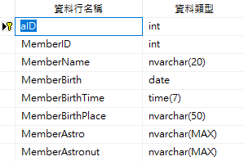
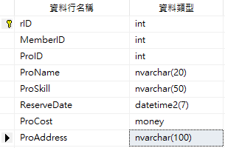
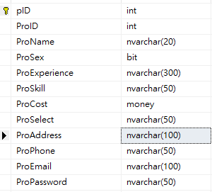
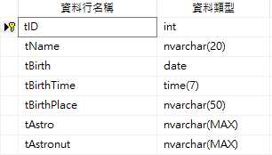
麻瓜星盤
麻瓜資料
預約資料
占星師資料
暫存星盤

Slide 22
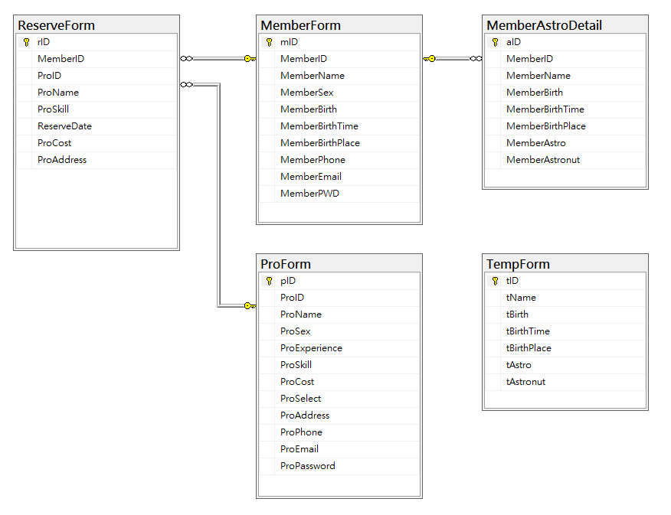

Slide 23
